Slide 1
KTP Rame
Rame Rame Validasi Data KTP

Slide 2
Masalah Kependudukan: Salah Ketik

Slide 3
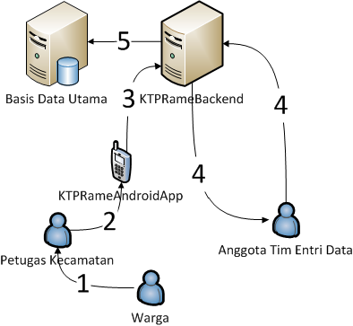
Proses: KTP Rame
Warga (citizen) mengisi formulir seperti biasa
Petugas kecamatan (poster) memfoto formulir dengan KTPRameAndroidApp dan menguploadnya
Foto (post) masuk dalam “pool” di server KTPRameBackend
Anggota tim entri data (digitalizer) membuka situs KTPRameBackend dan ditampilkan foto dalam “pool” secara acak. Beliau kemudian mengisi form NIK, Nama, dll sesuai dengan yang beliau lihat di foto (digitalization)
Setelah foto tersebut:
Mendapatkan dua entri data yang persis sama, masuk ke basis data utama.
Ditolak dua kali oleh tim entri data, diabaikan.

Slide 4
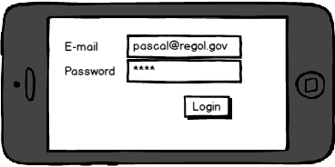
Android / Login

Slide 5
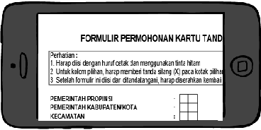
Android / Picture Taking

Slide 6
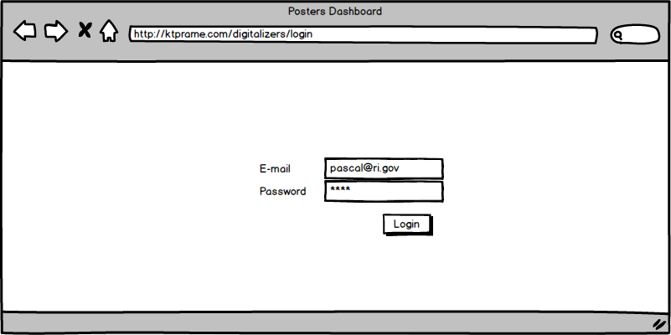
Backend / Digitalizers LOGIN

Slide 7
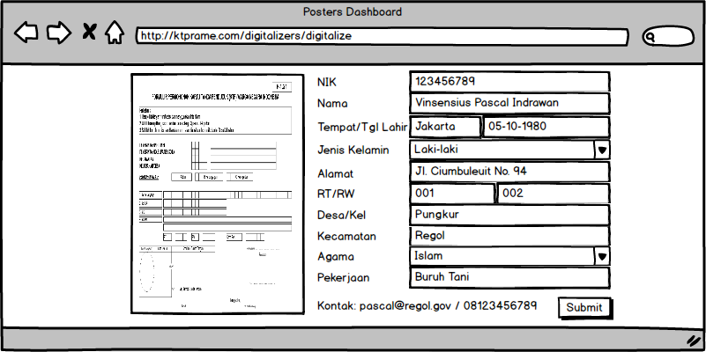
Backend / Digitalization

Slide 8
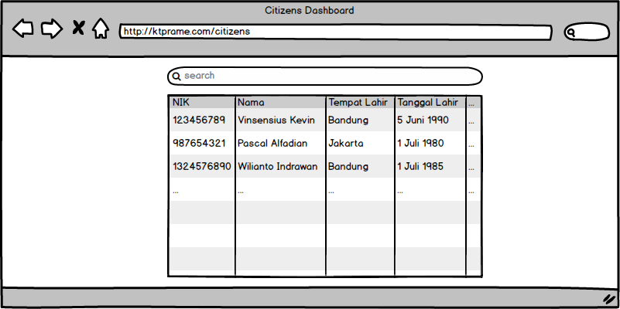
Backend / Citizens

Slide 9
Daftar TAbel
Nama Tabel | Deskripsi
posters | Daftar akun petugas kecamatan yang bertugas memfoto formulir
digitalizers | Daftar akun petugas pusat yang bertugas memverifikasi dan mendigitasi data penduduk yang dikirimkan
posts | Daftar foto yang dikirimkan oleh posters
digitalizations | Daftar proses dijitalisasi yang dilakukan oleh digitizers.
citizens | Data penduduk utama yang sudah melalui proses dijitalisasi.

Slide 10
Tabel Posters
Kolom | Tipe | Deskripsi
posterEmail | VARCHAR | Alamat email, juga sebagai username
password | VARCHAR | Password. [SEMENTARA] disimpan dalam bentuk plaintext
postcode | VARCHAR | Kode Pos Kantor kecamatan ini. [TODO: Ada yang lebih baik, dari PemiluAPI?]
fullname | VARCHAR | Nama Lengkap Petugas Kecamatan

Slide 11
Tabel Digitalizers
Kolom | Tipe | Deskripsi
digitalizerEmail | VARCHAR | Alamat email, juga sebagai username
password | VARCHAR | Password. [SEMENTARA] disimpan dalam bentuk plaintext
fullname | VARCHAR | Nama Lengkap Petugas Pusat

Slide 12
Tabel posts
Kolom | Tipe | Deskripsi
postId | INTEGER (AUTO_INCREMENT) | Primary Key untuk post. Gambar hasil upload bisa disimpan dalam file (misal) uploads/postId.jpg
posterEmail | VARCHAR (Foreign Key ke posters.posterEmail) | Menentukan siapa petugas kecamatan yang mengupload foto ini.
postTime | TIMESTAMP | Waktu post ini diterima oleh server.
state | enum(submitted, accepted, rejected) | Keadaan dari post ini: * submitted: sudah disubmit, dalam pool untuk didijitalisasi oleh digitalizers * accepted: data sudah terverifikasi 2 digitalizer * rejected: data sudah ditolak 2 digitalizer

Slide 13
Tabel digitalizations
Kolom | Tipe | Deskripsi
digitalizationId | INTEGER (Auto Increment) | Primary Key untuk proses dijitalisasi.
digitalizerEmail | VARCHAR (Foreign Key ke digitalizers.digitalizerEmail) | Menentukan siapa petugas dijitalisasi yang mendijitalisasi post ini.
postId | INTEGER (Foreign Key ke posts.postId) | Menentukan post mana yang didijitalisasi.
data | VARCHAR | Data dijitalisasi dalam format JSON (dijelaskan nanti).
nik | VARCHAR | NIK hasil dijitalisasi. Berguna untuk memudahkan melihat histori setiap citizen.

Slide 14
Tabel Citizens
Kolom | Tipe | Deskripsi
nik | VARCHAR (Primary Key) | NIK Citizen
data | VARCHAR | Data citizen dalam format JSON (dijelaskan nanti).

Slide 15
Format JSON (Data Citizen)
Supaya tabel sederhana, data citizen disimpan dalam VARCHAR berformat JSON object, dengan nama field diturunkan dari KTP
Contoh:
{
"nik": "367...",
"nama: "Pascal Alfadian Nugroho",
"tempatlahir": "JAKARTA",
…
}
Data yang ada distandarkan: nik, nama, tempatlahir, tgllahir, jeniskelamin, alamat, rt, rw, desakel, kecamatan, agama, pekerjaan, kewarganegaraan

